Slide 1
進入Stupeflix

Slide 2
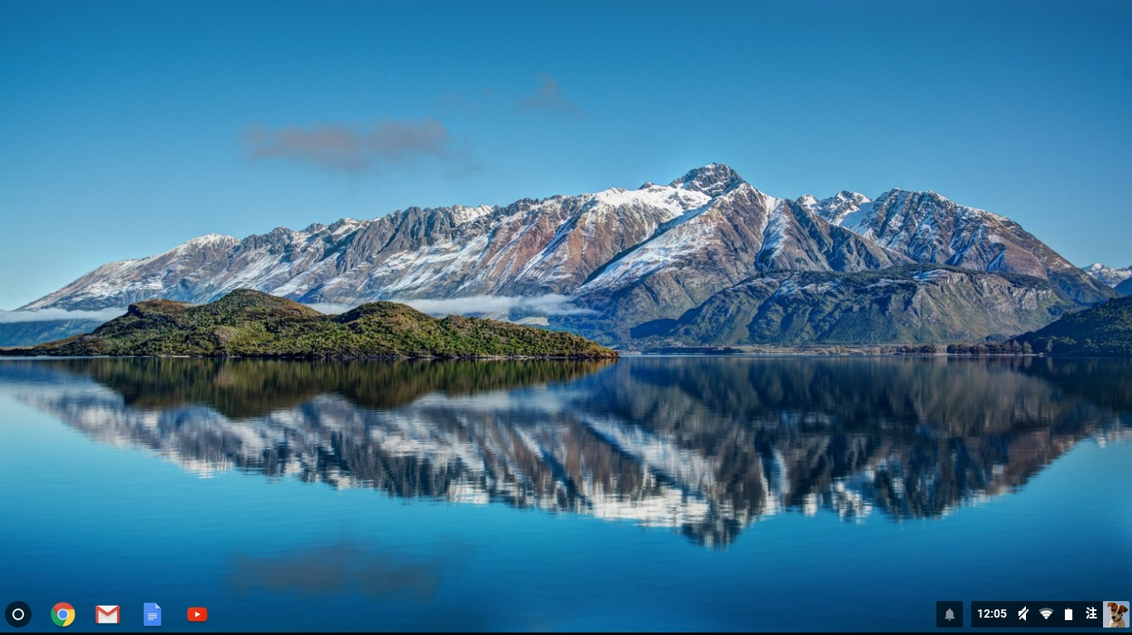
點選左下方「開始」，打開選單

Slide 3
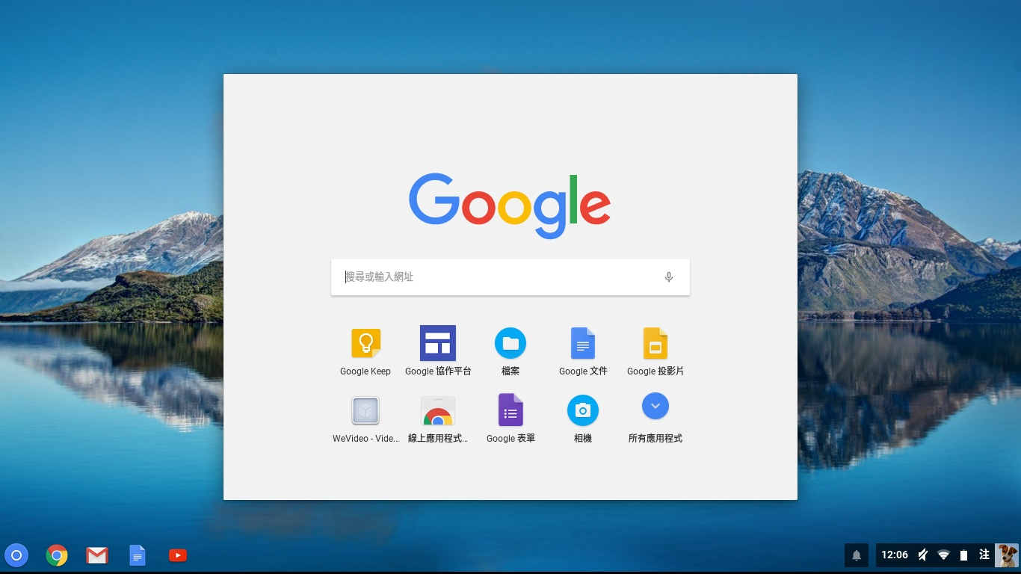
點選「所有應用程式」

Slide 4
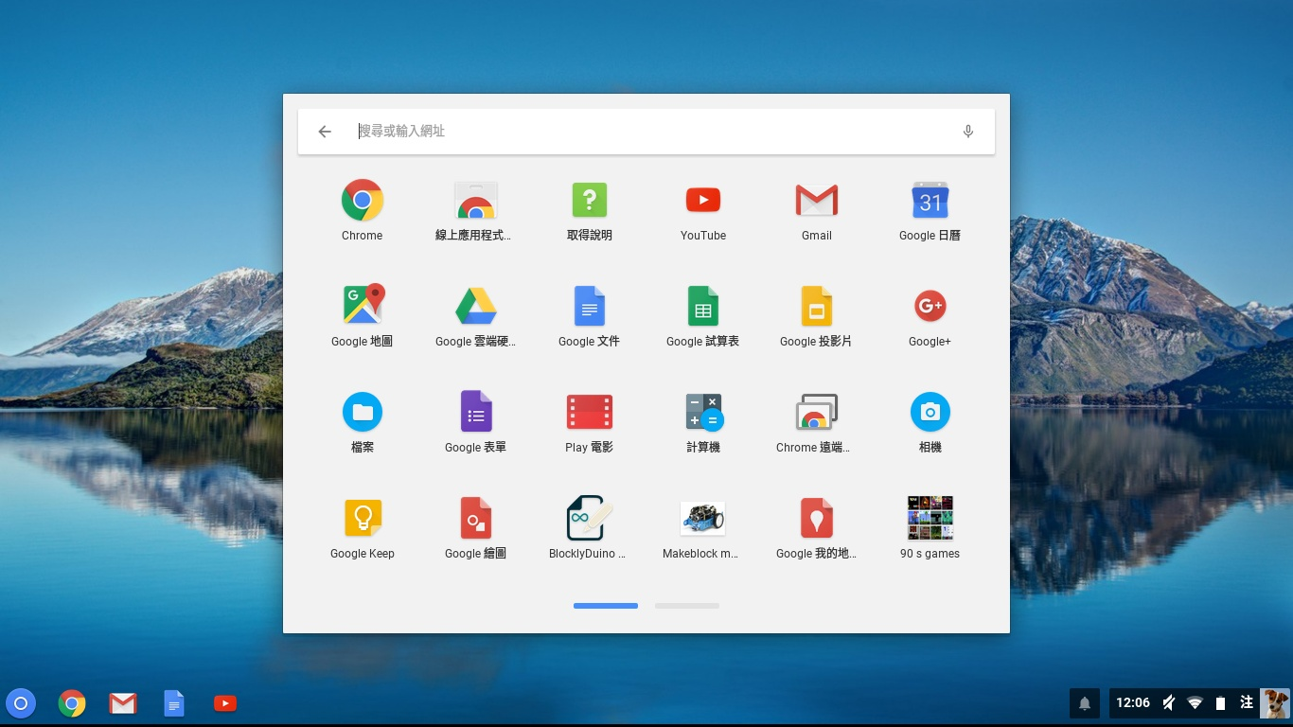
點選「Chrome」

Slide 5
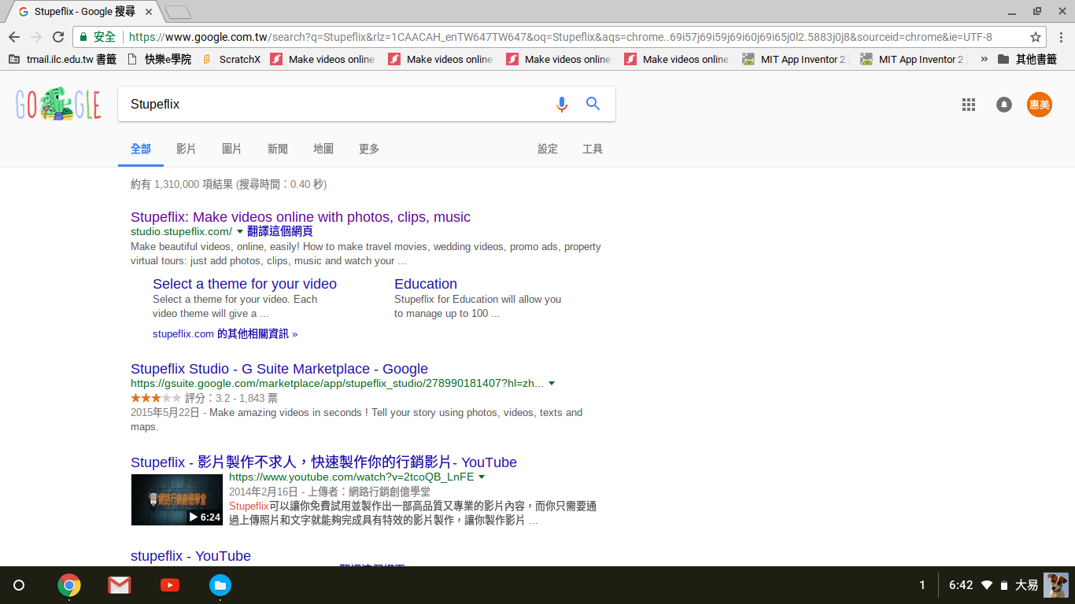
搜尋「 Stupeflix 」

Slide 6
點擊「Stupeflix」網址

Slide 7
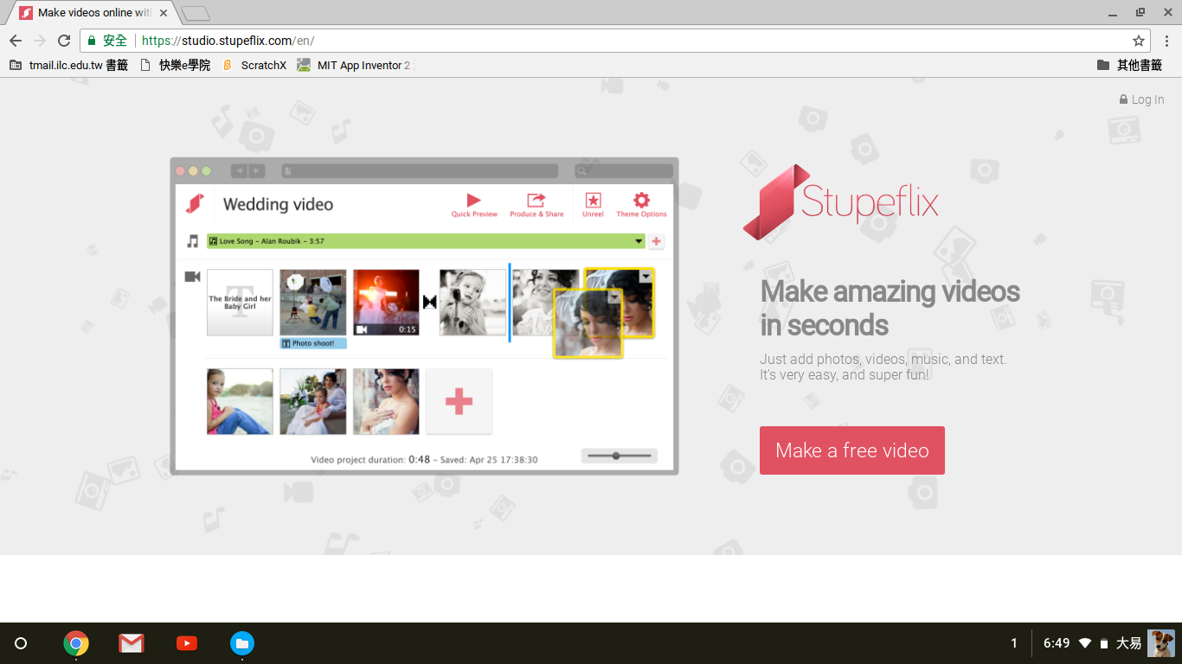
開啟網頁

Slide 8
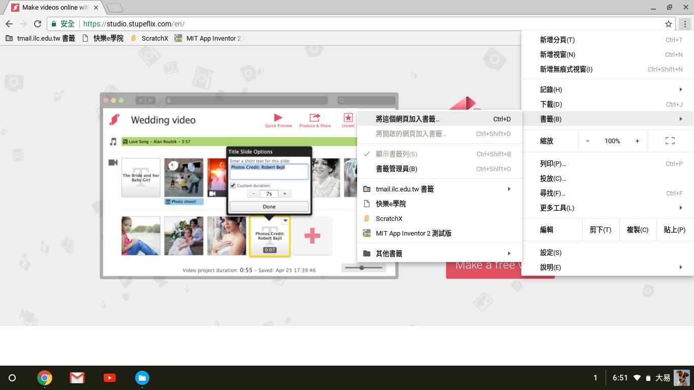
打開設定，將網頁加入書籤

Slide 9
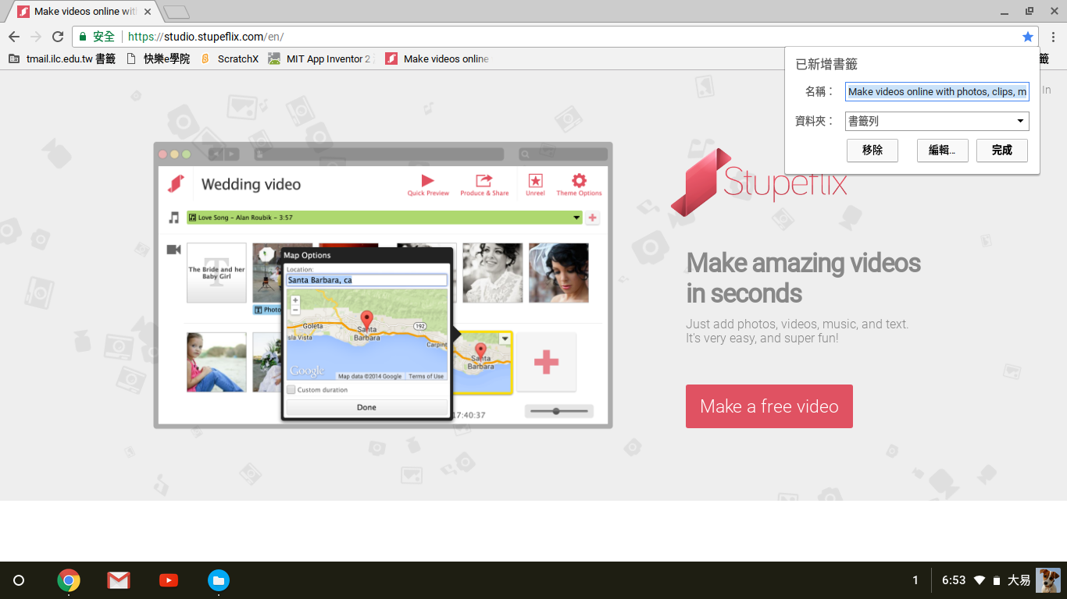
點選「完成」

Slide 10
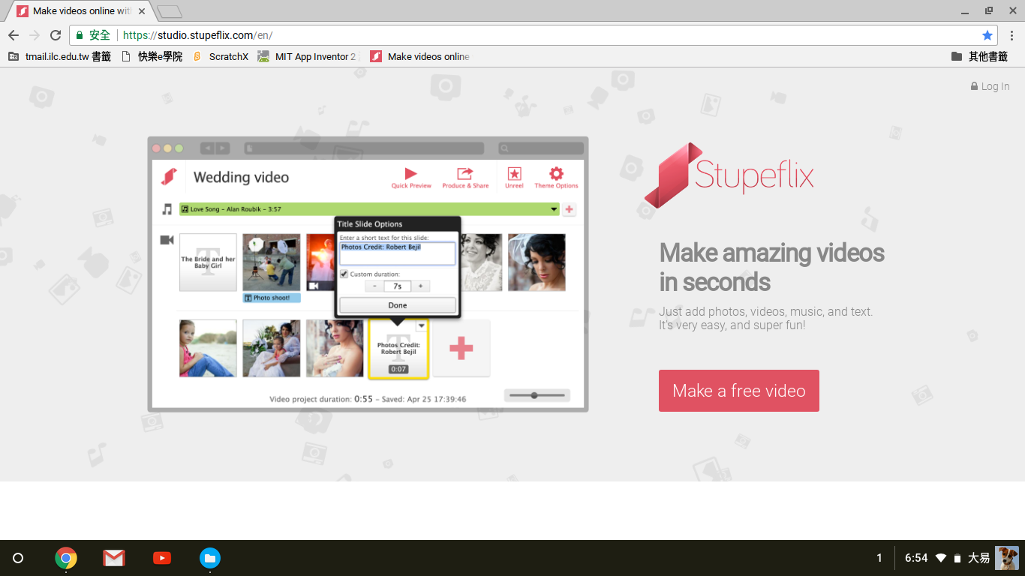
顯示在書籤列

